Slide 1
Отчет об исполнении бюджета Борского
сельского поселения за 2022 год
д. Бор
2022

Slide 2
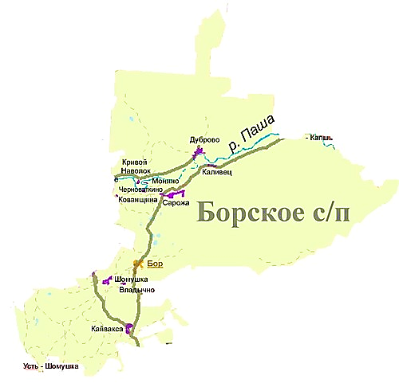
Площадь поселения 351 км²
Население 1567 человек
11 населенных пунктов

Slide 5
Наименование источника дохода | 2021 год | 2022 год | Темп роста к прошлому году, %
Итого собственных доходов | 4748,3 | 5119,5 | 107,8
Безвозмездные поступления | 32195,5 | 32582,4 | 101,2
ВСЕГО ДОХОДОВ | 36943,7 | 37701,9 | 102,1
Собственных доходов в общей сумме доходов, % | 14,7 | 15,7 | 106,8

Slide 6
Муниципальная программа
«Обеспечение устойчивого функционирования
и развития коммунальной и инженерной инфраструктуры в Борском сельском поселении»
Факт 6 428,3 тыс. руб.
План 11 466,8 тыс. руб.

Slide 7
Муниципальная программа «Создание условий для эффективного выполнения органами местного самоуправления своих полномочий на территории Борского сельского поселения»
Факт 3 955,5 тыс. руб.
План 4 100,0 тыс. руб.

Slide 8
Муниципальная программа
«Содержание и ремонт автомобильных дорог
общего пользования местного значения
в Борском сельском поселении»
Факт 2 153,4 тыс. руб.
План 2 475,0 тыс. руб.

Slide 9
Муниципальная программа
«Развитие сферы культуры и спорта
в Борском сельском поселении»
Факт 12 614,5 тыс. руб.
План 12 794,5 тыс. руб.

Slide 10
Муниципальная программа
«Переселение граждан из аварийного жилищного фонда на территории муниципального образования Борское сельское поселение Тихвинского муниципального района Ленинградской области»
Факт 48,1 тыс. руб.
План 157,5 тыс. руб.

Slide 11
Непрограммные мероприятия
- расходы на содержание органов местного самоуправления;
- расходы на оплату труда муниципальных служащих и страховых взносов;
- расходы на выплату пенсий за выслугу лет муниципальным служащим;
- расходы на повышение квалификации специалистов администрации Борского сельского поселения;
- расходы на осуществление части полномочий, передаваемых администрацией Борского СП на уровень Тихвинского района;
- расходы по взносу на капитальный ремонт МКД ЛО (найм);
- расходы на публикацию в газете «Трудовая слава»;
Факт 9 278,6 тыс. руб.
План 9 676,1 тыс. руб.

Slide 12
Спасибо
за внимание!
Сайт администрации Борского сельского поселения: https://tikhvin.org/gsp/bor/

